Slide 1
Notes:
Saludos Abre el curso 10 minutos antes para empezar con los saludos temprano.
Bienvenida Después de saludos personales, se puede compartir una bienvenida al curso:
Hoy veremos como Dios llamó a Abram para formar de él una gran nación. De su familia vendría quien haría benditas a todas las naciones del mundo.
*Hoy también leeremos sobre un pecado oscuro que podría haber llevado al abuso sexual de Saraí. Sabemos que el abuso y la esclavitud sexuales son maldades en nuestro mundo y quizás también hayan tocado tu vida. Te invito a comunicarte conmigo, con el Ministerio de mujeres o con cualquier profesor de AC si deseas hablar más sobre este tema.
Al final, hoy día veremos la fe de Abram y Saraí, y entenderemos que, como nosotros, no merecieron recibir la gracia de Dios, pero si lo tenían. No por sus obras, pero por la obra de nuestro Salvador.
Cómo tu maestr@, oro la Palabras de Salmo 19:14: Sean, pues, aceptables anti ti mis palabras y mis pensamientos, oh Señor, roca mía y redentor mío.

Slide 2
Oración
Notes:
Oración Herman@s, empezaremos con una oración
Querido Dios, Padre celestial, entiendo de esta lección sobre Abram que tú me llamas para ser tu hijo. No vengo a ti por mi propia fuerza sino tú me hiciste tu hijo. Gracias por llamarme y hacerme tuyo. Perdona los pecados que hago y ayúdame, por gratitud a ti, a mejorar mi vida día tras día como tu querido hijo. Pido esto en nombre de Jesús. Amén.

Slide 3
Lección 6
Abram Recibe la Promesa
Génesis 11:27-12:20

Slide 4
Objetivos de la Lección
Usar el método de las Cuatro “C” con Génesis 11;27-12:20
Practicar guiando un compañero en las preguntas de Considerar y Consolidar.
Examinar la fe de Abrán y Saraí
Notes:
Objetivos Presentar los objetivos del Lección 6.
Lección 6: Abram Recibe la Promesa
Usar el método de las Cuatro “C” para leer y entender Génesis 11:27-12:20.
Practicar guiando un compañero en las preguntas de Considerar y Consolidar
Examinar a fe de Abrán y Saraí

Slide 5
CAPTAR (Génesis 11:27-12:20)
¿Qué es la fe?
Notes:
¿Qué es la fe?
Es, pues, la fe la certeza de lo que se espera, la convicción de lo que no se ve.
Hebreos 11:1

Slide 6
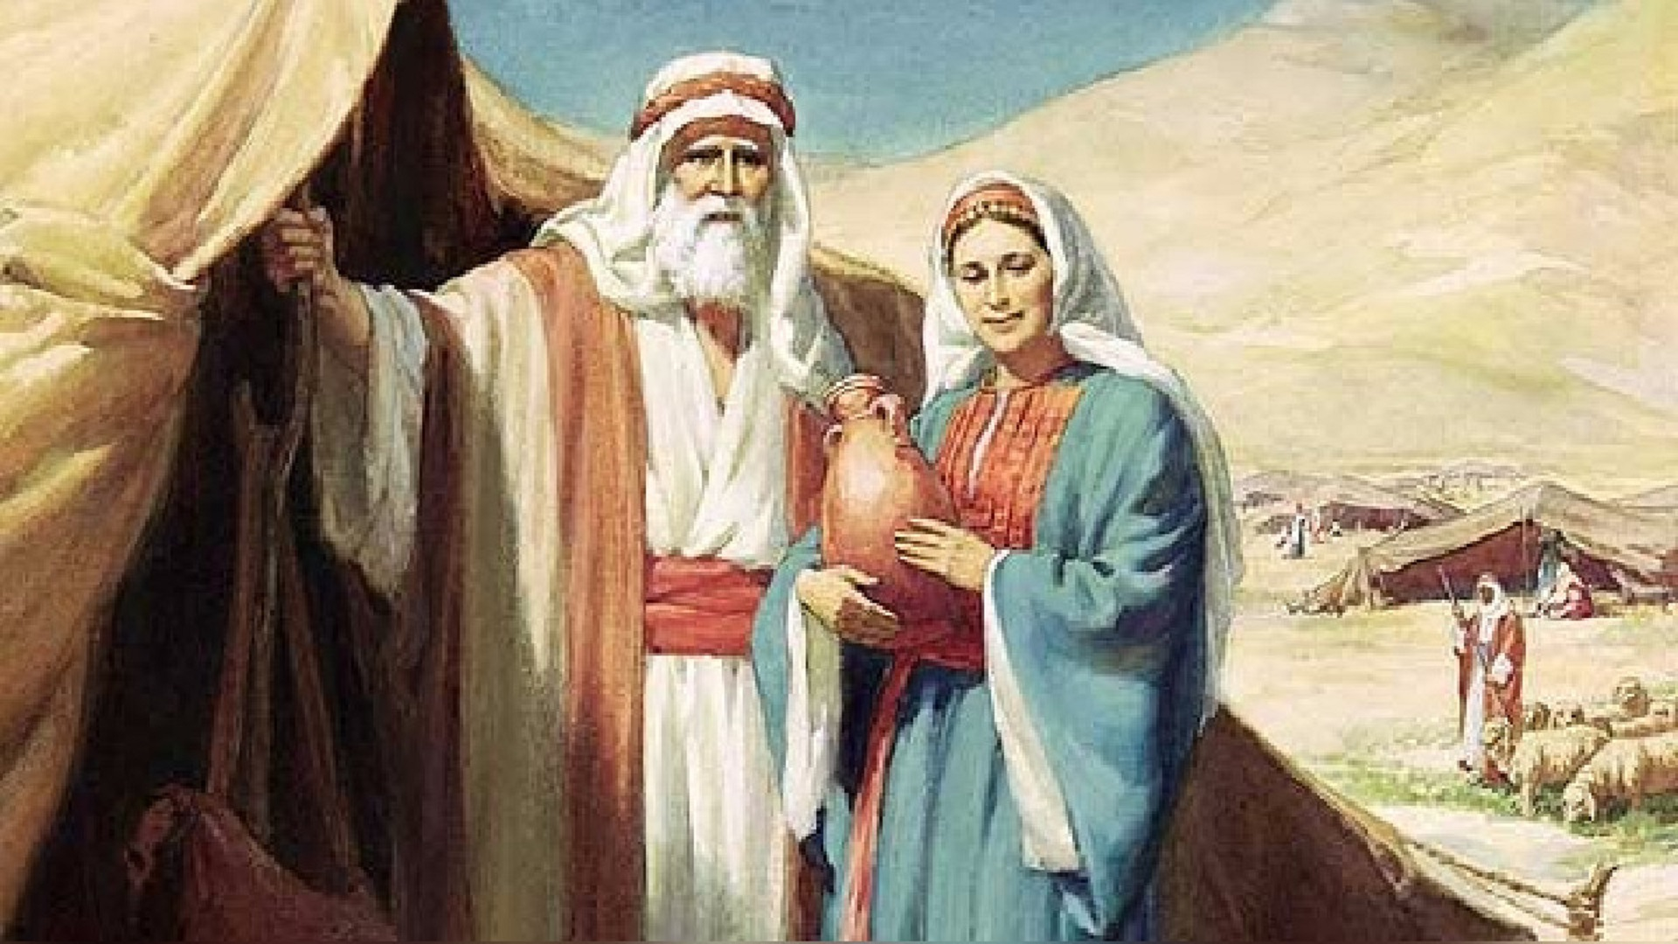
CONTAR (Génesis 11:27-12:20)
Notes:
Éstos son los descendientes de Taré: Taré engendró a Abram, a Nacor y a Harán; y Harán engendró a Lot.
Abram y Nacor tomaron mujeres para ellos. La mujer de Abram se llamaba Saraí, y la mujer de Nacor se llamaba Milca, que era hija de Harán, el padre de Milca y de Isca. Pero Saraí era estéril; no tenía ningún hijo.
Y Taré tomó a su hijo Abram y a su nuera Saraí, y a su nieto Lot, hijo de Harán, y salió con ellos de Ur de los caldeos para ir a la tierra de Canaán, pero cuando llegaron a Jarán se quedaron allí.
Pero el Señor le había dicho a Abram:
«Vete de tu tierra y de tu parentela, y de la casa de tu padre, a la tierra que te mostraré. Yo haré de ti una nación grande. Te bendeciré, y engrandeceré tu nombre, y serás bendición. Bendeciré a los que te bendigan, y maldeciré a los que te maldigan; y en ti serán benditas todas las familias de la tierra.»

Slide 7
CONTAR (Génesis 11:27-12:20)
Notes:
Y Abram se fue, tal y como el Señor le dijo, y Lot se fue con él. Abram tenía setenta y cinco años de edad cuando salió de Harán. Tomó Abram a Saraí, su mujer, y a Lot, hijo de su hermano, y todos los bienes que ellos habían acumulado y las personas que habían adquirido en Harán, y salieron para ir a la tierra de Canaán. Y llegaron a la tierra de Canaán.
Abram cruzó toda aquella tierra, hasta llegar a Siquem, hasta el encino de More. Y el cananeo estaba entonces en la tierra. En aquel tiempo los cananeos habitaban esa tierra. Y el Señor se le apareció a Abram, y le dijo: «A tu descendencia le daré esta tierra.»
Y él edificó allí un altar al Señor, que se le había aparecido. De allí se fue a un monte al oriente de Betel, donde plantó su tienda. Al occidente tenía a Betel, y al oriente a Hai. Allí edificó un altar al Señor, e invocó el nombre del Señor. De allí Abram partió hacia el Neguev, avanzando poco a poco.

Slide 8
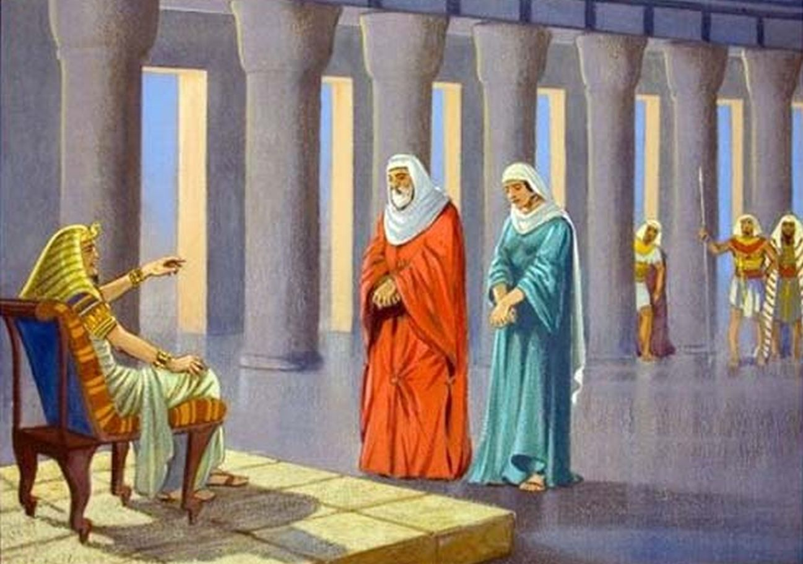
CONTAR (Génesis 11:27-12:20)
Notes:
Abrán en Egipto
Sucedió que hubo hambre en la tierra, y Abram descendió a Egipto para vivir allá, pues arreció el hambre en la tierra. Cuando ya estaba él por entrar en Egipto, le dijo a Saraí, su mujer:
«Mira, yo sé bien que eres una mujer de hermoso aspecto, así que, cuando los egipcios te vean, dirán: “Ésta es su mujer.” Entonces me matarán a mí, y a ti te dejarán con vida. Por favor, di que eres mi hermana, para que por ti me vaya bien a mí, y por ti también quede yo con vida.»
Y así sucedió. Cuando Abrán entró en Egipto, los egipcios vieron que su mujer era muy hermosa. También la vieron los príncipes del faraón, y la alabaron ante él, así que la mujer fue llevada a la casa del faraón, quien por causa de ella trató bien a Abram, pues le dio ovejas, vacas, asnos, siervos, criadas, asnas y camellos.
Pero el Señor hirió a Faraón y a su casa con grandes plagas, también por causa de Saraí, la mujer de Abrán.
Entonces el faraón llamó a Abrán y le dijo: «¿Qué es lo que me has hecho? ¿Por qué no me aclaraste que ella era tu mujer? ¿Por qué dijiste: “Es mi hermana”? ¡Pude haberla tomado como mi mujer! Así que aquí está tu mujer; tómala, y vete de aquí.»
Entonces Faraón dio órdenes a su gente acerca de Abrán, y ellos lo echaron de allí junto con su mujer y con todo lo que él tenía.

Slide 9
Objetivos de la Lección
Usar el método de las Cuatro “C” con Génesis 11:27-12:20
Practicar guiando un compañero en las preguntas de Considerar y Consolidar
Examinar la fe de Abrán y Saraí.
Notes:
Lección 6: Abram Recibe la Promesa
Usar el método de las Cuatro “C” para leer y entender Génesis 11:27-12:20.
Practicar guiando un compañero en las preguntas de Considerar y Consolidar
Examinar a fe de Abrán y SaraÍ

Slide 10
CONSIDERAR (Génesis 11:27-12:20)
1. ¿Quiénes son los personajes de esta historia?
Notes:
1. ¿Quiénes son los personajes de esta historia?
Taré y sus hijos: Abram, Nacor, Harán (11:27)
Lot, hijo de Harán y sobrino de Abram (11:27)
Saraí, la esposa de Abram (11:29)
Milca la mujer de Nacor (11:29)
El Señor (12:1; 12:7)
Los cananeos (12:6)
Los egipcios, los príncipes del faraón, el faraón, los siervos dado a Abram (12:14-15)

Slide 11
CONSIDERAR (Génesis 11:27-12:20)
¿Quiénes son los personajes de esta historia?
¿Cuáles son los objetos de esta historia?
Notes:
2. ¿Cuáles son los objetos de esta historia?
Los bienes que habían acumulado (12:4)
La tierra que Dios dio a Abram (12:7)
El altar al Señor (12:7-8)
La tienda de Abram (12:8)
Ovejas, vacas, asnos, siervos, criadas, asnas y camellos dado a Abram (12:16)

Slide 12
CONSIDERAR (Génesis 11:27-12:20)
¿Quiénes son los personajes de esta historia?
¿Cuáles son los objetos (o animales) de esta historia?
¿Dónde ocurrió la historia?
Notes:
3. ¿Dónde ocurrió la historia?
Salieron primero de Ur de los caldeos y llegaron a Harán. (11:31)
AbrAM, Saraí y Lot salieron de Jarán hasta la tierra de Canaán (12:4)
En Canaán llegaron a Siquem, hasta el encino de More (12:6)
Luego fueron a un monte al oriente de Betel y hacia Neguev, avanzando poco a poco (12:8-9)
Descendió a Egipto por el hambre (12:10)
La casa del faraón (12:15)

Slide 13
CONSIDERAR (Génesis 11:27-12:20)
¿Quiénes son los personajes de esta historia?
¿Cuáles son los objetos (o animales) de esta historia?
¿Dónde ocurrió la historia?
¿Cuándo ocurrió la historia?
Notes:
4. ¿Cuándo ocurrió la historia?
Ya estamos unos siglos después del diluvio
Se calcula que Abram vivió uno 2000 años antes de Cristo.

Slide 14
CONSIDERAR (Génesis 11:27-12:20)
¿Quiénes son los personajes de esta historia?
¿Cuáles son los objetos (o animales) de esta historia?
¿Dónde ocurrió la historia?
¿Cuándo ocurrió la historia?
¿Cuál es el problema?
Notes:
5. ¿Cuál es el problema?
¿Dios cumplirá su promesa de enviar un Salvador?
La incredulidad
Saraí era estéril (11:30)
¿Abram confiará en las promesas de Dios?
Abram mintió diciendo que Saraí era su hermana (era hermanastra en verdad) y por eso colocó a ella y la promesa de Dios en peligro.

Slide 15
CONSIDERAR (Génesis 11:27-12:20)
¿Quiénes son los personajes de esta historia?
¿Cuáles son los objetos (o animales) de esta historia?
¿Dónde ocurrió la historia?
¿Cuándo ocurrió la historia?
¿Cuál es el problema?
¿Se resuelve el problema?
Notes:
6. ¿Se soluciona el problema?
Dios escogió a Abrán para ser el padre de una nueva nación, la nación de Israel, la cual sería cuna del Salvador.
Abram sí confía en el Señor. Deja su hogar, su familia extendida, y ya no era hombre joven para ir a Canaán.
Aun cuando la fe de Abram de flaquea, el Señor sigue fiel. Todavía no vemos el cumplimento de las promesas de Dios, pero Dios toma acción al efecto (protegiéndolos en Egipto).
Pero el Señor hirió a Faraón y a su casa con grandes plagas, también por causa de Saraí, la mujer de Abrán. (12:17)
Entonces Faraón dio órdenes a su gente acerca de Abrán, y ellos lo echaron de allí junto con su mujer y con todo lo que él tenía. (12:20)

Slide 16
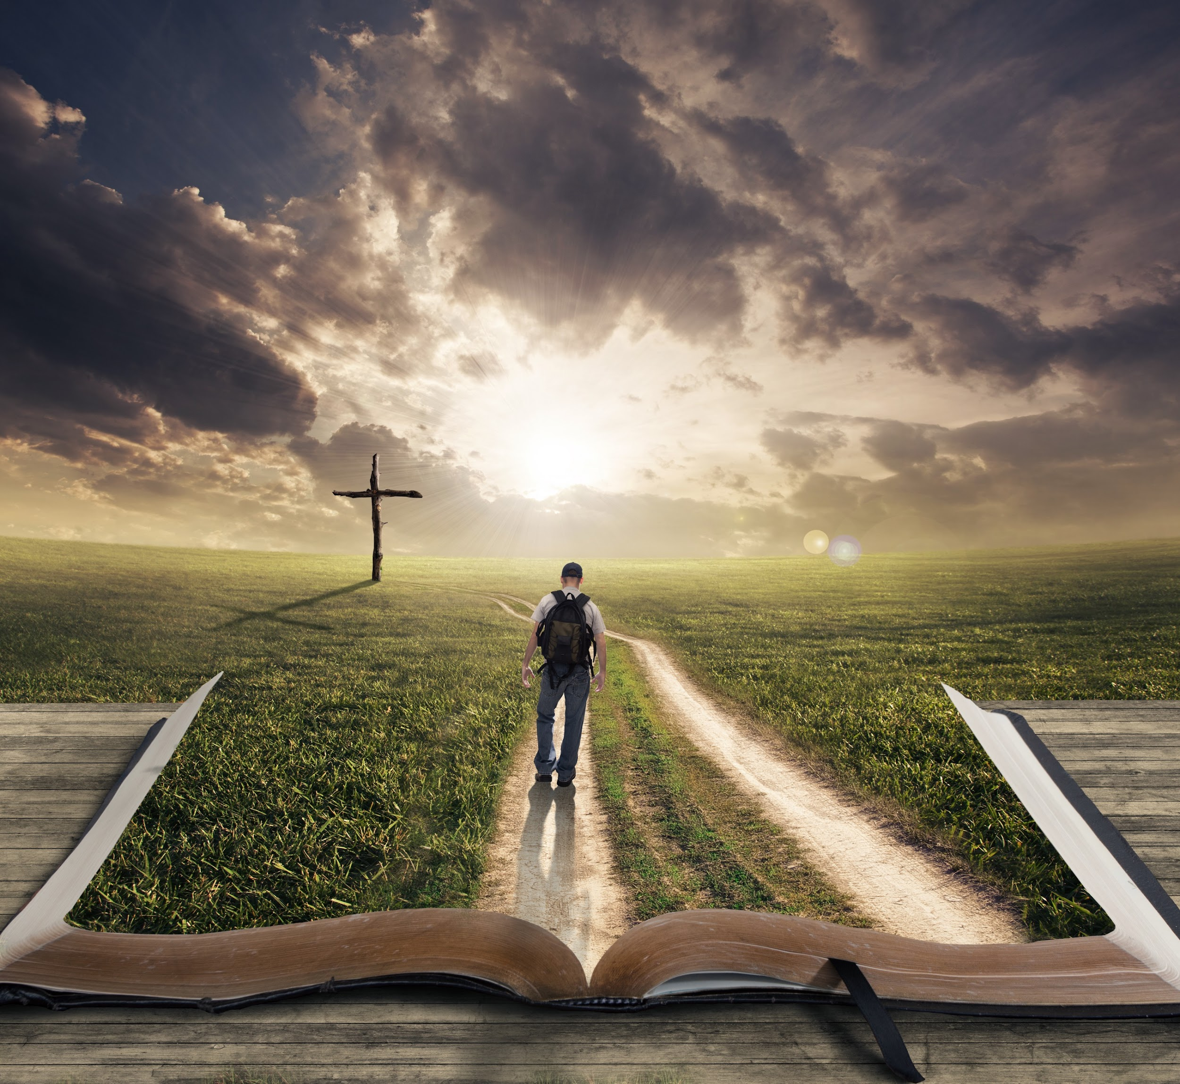
Consolidar
Génesis 11:27-12:20
Notes:
Consolidar Estas preguntas son muy útiles para aplicar cualquier historia bíblica a la vida personal. Es la oración de Academia Cristo que ustedes las usen para aplicar ley y evangelio a tus vidas propias.

Slide 17
Consolidar (Génesis 11:27-12:20)
1. ¿Cuál es el punto principal de
la historia?
Notes:
1. ¿Cuál es el punto principal de la historia?
Dios llamó a Abram y a su familia a Canaán, donde prometió bendecirlos y protegerlos.

Slide 18
Consolidar (Génesis 11:27-12:20)
2. ¿Qué pecado veo en esta historia
y confieso en mi vida?
Notes:
2. ¿Qué pecado veo en esta historia y confieso en mi vida?
Dudar las promesas de Dios
Como Abram yo también tengo miedo y dudo a veces de que Dios me puede proteger a mí y mis seres queridos. A veces estoy más preocupado por mi mismo en lugar de amar a Dios y a mi prójimo.

Slide 19
Consolidar (Génesis 11:27-12:20)
3. ¿En qué versos y palabras de
esta historia veo el amor de Dios
hacia mí?
Notes:
3. ¿En qué versos y palabras de esta historia veo el amor de Dios para conmigo?
Dios le concedió a Abrán una serie de promesas centradas en el Salvador, enseñándole a confiar en ellas. ¡Dios hace lo mismo con nosotros!
Dios le dio a Abraham un nuevo hogar donde prometió bendecirlo y protegerlo. Incluso protegió a Abraham en Egipto cuando dudaba de Dios.
La forma en que dios trató con Abrán es la misma que da a cada pecador. A la gracia de Dios la llamamos “gracia gratuita”. Con eso queremos decir que no sólo la obtiene gratis, sino porque es independiente de nuestra conducta. La misericordia de dios no necesita una excusa; existe por sí misma. La gracia de Dios alcanzó a Abrán a pesar de sus defectos pecaminosos. Lo único que rescató a Abrán fue el fiel amor de Dios. Si vamos a ser impedidos de caer y preservados para heredar la bendición que Dios prometió, entonces el fiel y gratuito amor de dios es nuestra única esperanza.

Slide 20
Consolidar (Génesis 11:27-12:20)
4. ¿Qué pediré que Dios obre en mí para poner en práctica su Palabra?
Notes:
4. ¿Qué pediré que Dios obre en mi para poner en práctica esta palabra de Dios?
Dios quiere que confiemos en él en cada situación, aun cuando somos amenazados o desafiados a hacer grandes cosas.

Slide 21
Objetivos de la Lección
Usar el método de las Cuatro “C” con Génesis 11:27-12:20
Practicar guiando un compañero en las preguntas de Considerar y Consolidar.
Examinar la fe de Abrán y Saraí.

Slide 22
Las Promesas de Dios a Abram
«Vete de tu tierra y de tu parentela, y de la casa de tu padre, a la tierra que te mostraré.
Yo haré de ti una nación grande.
Te bendeciré, y engrandeceré tu nombre, y serás bendición. Bendeciré a los que te bendigan, y maldeciré a los que te maldigan; y en ti serán benditas todas las familias de la tierra.»
Notes:
Recordamos la Promesas de Dios a Abrán
Pero el Señor le había dicho a Abrán:
«Vete de tu tierra y de tu parentela, y de la casa de tu padre, a la tierra que te mostraré. Yo haré de ti una nación grande. Te bendeciré, y engrandeceré tu nombre, y serás bendición. Bendeciré a los que te bendigan, y maldeciré a los que te maldigan; y en ti serán benditas todas las familias de la tierra.»
Todas las promesas que Dios dio a Abrán estaban centrados en Cristo.
Dios prometió a Abrán que de su familia saldría un gran Descendiente, quien sería bendición para roda la raza humana.
La manera en que Abrán fue salvo es la misma en que los pecadores hoy en día lo son, por la fe en las promesas de Dios centradas en Cristo.
La fe es la mano que toma las promesas de dios. En cambio, la incredulidad cierra su mano en un puño y hace imposible que Dios nos dé sus bendiciones.
Abrán sólo le quedó decir “amén” a lo que Dios había prometido. La única base segura de la fe no es lo que vemos y sentimos, sino lo que Dios ha dicho. (Hebreos 11:1)

Slide 23
La fe de Abram y Sara en Hebreos 11:8-16
8 Por la fe, Abrahán obedeció cuando fue llamado,
y salió sin saber a dónde iba, y se dirigió al lugar que iba a recibir como herencia. 9 Por la fe, habitó en la tierra prometida como un extraño en tierra extraña, y vivió en tiendas con Isaac y Jacob, quienes eran coherederos de la misma promesa; 10 porque esperaba llegar a la ciudad que tiene fundamentos, cuyo arquitecto y constructor es Dios.
Notes:
La fe de Abram y Sara en Hebreos 11:8-16
8 Por la fe, Abrahán obedeció cuando fue llamado, y salió sin saber a dónde iba, y se dirigió al lugar que iba a recibir como herencia. 9 Por la fe, habitó en la tierra prometida como un extraño en tierra extraña, y vivió en tiendas con Isaac y Jacob, quienes eran coherederos de la misma promesa; 10 porque esperaba llegar a la ciudad que tiene fundamentos, cuyo arquitecto y constructor es Dios.

Slide 24
La fe de Abram y Sara en Hebreos 11:8-16
11 Por la fe, Sara misma recibió fuerzas para concebir, aunque era estéril, y dio a luz, aun cuando por su edad se le había pasado el tiempo, porque creyó que era fiel quien le había hecho la promesa. 12 Por eso también, de un solo hombre, que ya estaba casi muerto, llegó a tener una multitud de descendientes, tan numerosos como las estrellas del cielo y tan incontables como la arena que está a la orilla del mar.
Notes:
11 Por la fe, Sara misma recibió fuerzas para concebir, aunque era estéril, y dio a luz, aun cuando por su edad se le había pasado el tiempo, porque creyó que era fiel quien le había hecho la promesa. 12 Por eso también, de un solo hombre, que ya estaba casi muerto, llegó a tener una multitud de descendientes, tan numerosos como las estrellas del cielo y tan incontables como la arena que está a la orilla del mar.

Slide 25
13 Por la fe, todos ellos murieron sin haber recibido lo que se les había prometido, y sólo llegaron a ver esto a lo lejos; pero lo creyeron y lo saludaron, pues reconocieron que eran extranjeros y peregrinos en esta tierra. 14 Porque los que dicen esto, claramente dan a entender que buscan una patria; 15 pues si hubieran estado pensando en la patria de donde salieron, tiempo tenían para volver.16 Pero ellos anhelaban una patria mejor, es decir, la patria celestial. Por eso Dios no se avergüenza de llamarse su Dios; al contrario, les ha preparado una ciudad.
Notes:
13 Por la fe, todos ellos murieron sin haber recibido lo que se les había prometido, y sólo llegaron a ver esto a lo lejos; pero lo creyeron y lo saludaron, pues reconocieron que eran extranjeros y peregrinos en esta tierra. 14 Porque los que dicen esto, claramente dan a entender que buscan una patria; 15 pues si hubieran estado pensando en la patria de donde salieron, tiempo tenían para volver.16 Pero ellos anhelaban una patria mejor, es decir, la patria celestial. Por eso Dios no se avergüenza de llamarse su Dios; al contrario, les ha preparado una ciudad.

Slide 26
¿Qué perspectiva nos da de la fe de Abraham y Sara aquí?
Notes:
¿Qué perspectiva nos da de la fe de Abraham y Sara aquí?
Obedecieron sin entender al cien lo que les esperaba
Obedeció Abraham, dejó su tierra natal, porque anhelaba ver la ciudad celestial.
Por la fe, Sara recibió fuerzas para tener a un hijo, aun en su vejez
No vieron el cumplimiento de todas las promesas en su vida terrenal.

Slide 27
Hebreos 12:1-2
Por tanto, nosotros también, que tenemos tan grande nube de testigos a nuestro alrededor, liberémonos de todo peso y del pecado que nos asedia, y corramos con paciencia la carrera que tenemos por delante. Fijemos la mirada en Jesús, el autor y consumador de la fe, quien por el gozo que le esperaba sufrió la cruz y menospreció el oprobio, y se sentó a la derecha del trono de Dios.
Notes:
Hebreos 12:1-2
Por tanto, nosotros también, que tenemos tan grande nube de testigos a nuestro alrededor, liberémonos de todo peso y del pecado que nos asedia, y corramos con paciencia la carrera que tenemos por delante. Fijemos la mirada en Jesús, el autor y consumador de la fe, quien por el gozo que le esperaba sufrió la cruz y menospreció el oprobio, y se sentó a la derecha del trono de Dios.

Slide 28
Tarea
Ver el video para la lección 7
Leer Génesis 22:1-19
Notes:
Tarea para Lección 7
Ver el siguiente video de instrucción: https://www.youtube.com/watch?v=8qe78Vo1a7w
Leer la historia de Génesis 22:1-19 en sus Biblias.

Slide 29
Bendición
El Señor te bendiga y te guarde. Haga el Señor resplandecer su rostro sobre ti y tenga de ti misericordia. Vuelve el Señor su rostro a ti, y te conceda la paz. Amén. (Números 6:24-26)
Notes:
Bendición o Oración y Despedida
Padre celestial. Te damos gracias por tu gracia. Nos escogiste para ser tuyos antes de la creación, no por ningún mérito nuestro. Y ahora, por la fe somos hijos de Abraham, hijos tuyos, y herederos de la promesa. Que tu amor nos impulse a llevar este bello mensaje de misericordia a los demás. Te doy gracias por los que participaron en esta lección. Que sigan creciendo en la gracia de tu hijo Jesucristo, Amén.

